Slide 1
Хэрэглэгч https://burtgel.mohs.mn/login линкээр системд хандана. Нэвтрэх хэсэгт нэвтрэх нэр, нууц үгээ оруулснаар нэвтрэх боломжтой болно.

Slide 2
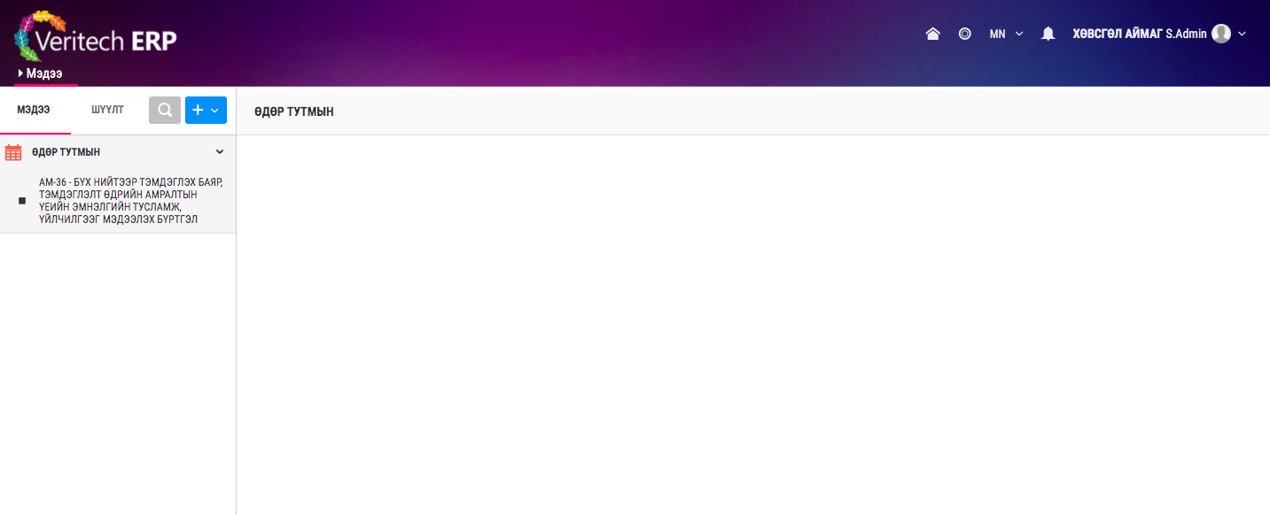
ЭРҮҮЛ МЭНДИЙН АЖИЛТАН СИСТЕМД НЭВТЭРЧ ОРСНЫ ДАРАА АМ-36 МАЯГТ ДЭЭР ДАРЖ МАЯГТ БӨГЛӨХ ХЭСЭГ РҮҮ НЭВТЭРНЭ

Slide 3
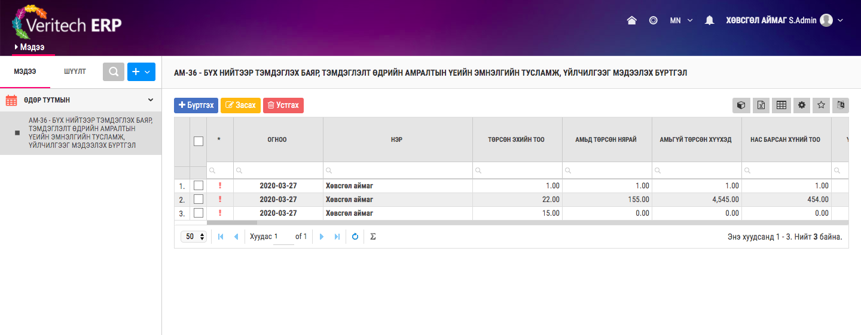
АМ-36 МАЯГТ ДЭЭР ДАРЖ МАЯГТ БӨГЛӨХ ХЭСЭГ РҮҮ НЭВТЭРСНИЙ ДАРАА ШИНЭЭР МАЯГТ БӨГЛӨХ, ХУУЧИН МАЯГТЫГ ЗАСАХ, УСТГАХ БОЛОМЖТОЙ БОЛНО. БҮРТГЭХ ТОВЧ ДЭЭР ДАРСНААР МАЯГТ БӨГЛӨХ ХЭСЭГ РҮҮ НЭВТРЭНЭ.

Slide 4
ЭНЭ ТАЛБАР НЬ ӨМНӨ НЬ БӨГЛӨЖ ОРУУЛСАН МАЯГТУУДЫГ ХАРУУЛНА. ХЭРЭГЛЭГЧ АЛЬ НЭГ БӨГЛӨСӨН МАЯГТЫГ СОНГОЖ ЗАСАХ ЭСВЭЛ УСТГАХ БОЛОМЖТОЙ.

Slide 5
АМ-36 МАЯГТ БӨГЛӨХ ТАЛБАР

Slide 6
АМ-36 МАЯГТ БӨГЛӨЖ ДУУССАНЫ ДАРАА ХАДГАЛАХ ТОВЧЫГ ДАРСНААР МАЯГТ СИСТЕМД ХАДГАЛАГДАНА.

Slide 7
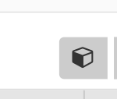
ЭНЭ ТОВЧ НЬ ХЭРЭГЛЭГЧ БӨГЛӨСӨН МАЯГТУУДАА ОЛОН ТӨРЛИЙН ТООН ДҮН ШИНЖИЛГЭЭ ХИЙХЭД ЗОРИУЛАГДСАН.

Slide 8
ХЭРЭГЛЭГЧ ОРУУЛСАН АЛЬ НЭГ МАЯГТАА ЭСВЭЛ БҮГДИЙГ НЬ EXCEL ФАЙЛААР ХАДГАЛЖ АВАХ ШААРДЛАГАТАЙ БОЛ ЭНЭХҮҮ ТОВЧ ДЭЭР ДАРСНААР ХАДГАЛАХ БОЛОМЖТОЙ БОЛНО

